Slide 1









PRESENTADO Y ORGANIZADO POR:
HOSPITAL CENTRAL MILITAR
CAP 1/O M.C. CESAR SALAS MARTIR
MODULO DE VIA AEREA

Slide 2






2/o CURSO INTERNACIONAL DE NEUMOLOGÍA H.C.M
DR. CARLOS HERRERA GARCIA
Facultad de Medicina de la Universidad Popular Autónoma del Estado de Puebla ( UPAEP) en Puebla, Puebla.
Medicina Interna. Avalado por Consejo de Medicina Interna de México. Hospital Fundación Clínica Médica Sur AC, del 1 de Marzo de 2006 al 28 de Febrero de 2010.
Subespecialidad. Neumología. Instituto Nacional de Enfermedades Respiratorias (INER) 2010 -2013
Curso Nacional de Actualización. EPOC. Instituto Nacional de Enfermedades Respiratorias (INER). 2012
Curso. Rehabilitación y Terapia Respiratoria. INER. 2012

Slide 3
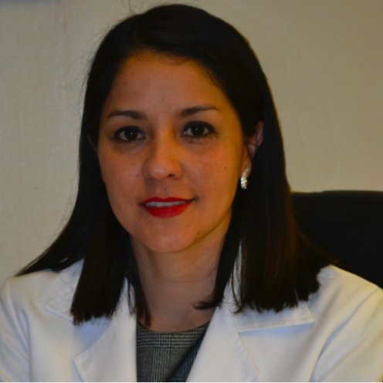
2/o CURSO INTERNACIONAL DE NEUMOLOGÍA H.C.M
DR.CARMEN CANO SALAS
Licenciatura Médico Cirujano Facultad de Medicina, Universidad Nacional Autónoma de México. México, D.F.
Especialista en Pediatría. Secretaría de Salud del Distrito Federal. Universidad Nacional Autónoma de México. México, D.F.
Especialista en Neumología Pediátrica. Instituto Nacional de Enfermedades Respiratorias. Universidad Nacional Autónoma de México. México, D.F.
Alta Especialidad en Asma. Instituto Nacional de Enfermedades Respiratorias. Universidad Nacional Autónoma de México. México, D.F.
Maestría en Ciencias Médicas. Instituto Nacional de Ciencias Médicas y Nutrición Salvador Zubirán (INCNSZ), UNAM.
Diplomado en Adiministracióny Desarrollo Gerencial en los Servicios de Salud

Slide 4
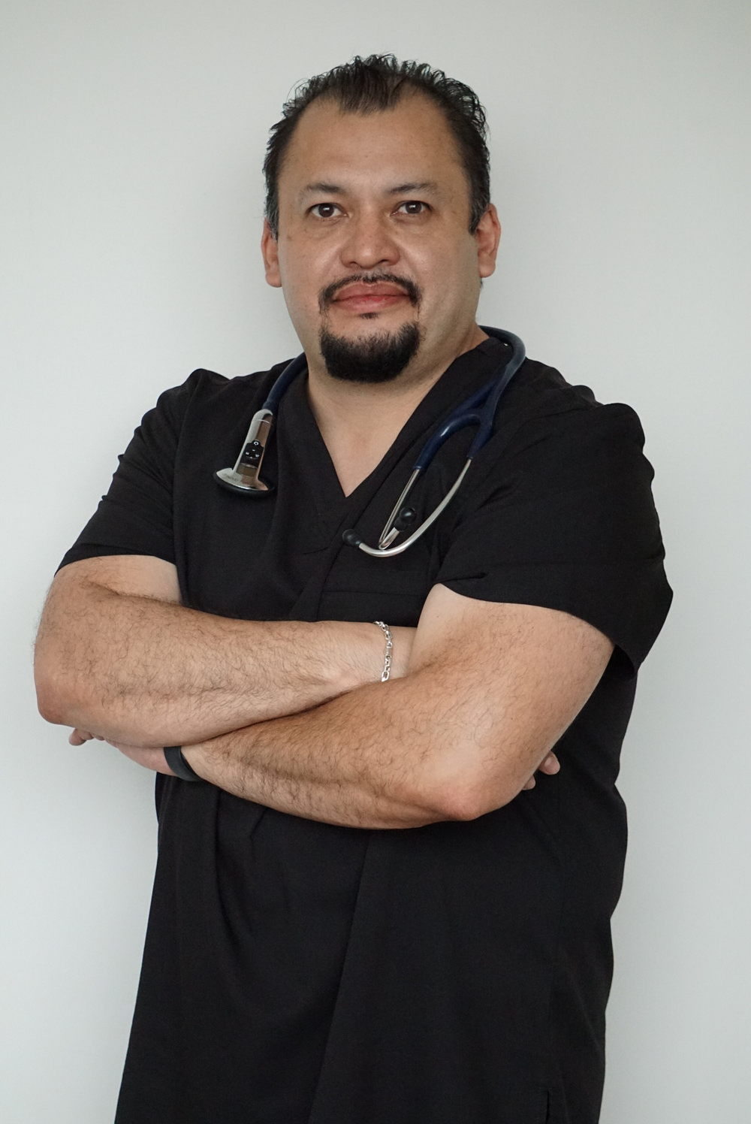
2/DO CURSO INTERNACIONAL DE NEUMOLOGIA H.C.M
DR. MARCO POLO MACIAS
Médico Cirujano Universidad Nacional Autónoma de México
Especialistas en Neumología en el Hospital General de México
Alta especialidad en Broncoscopia intervencionista
Maestría en ciencias médicas
Ha colaborado en instituciones como el Instituto Nacional de Ciencias Médicas y Nutrición Salvador Zubirán, Docente de Universidad Westhill y la facultad de Medicina de la UNAM.

Slide 5
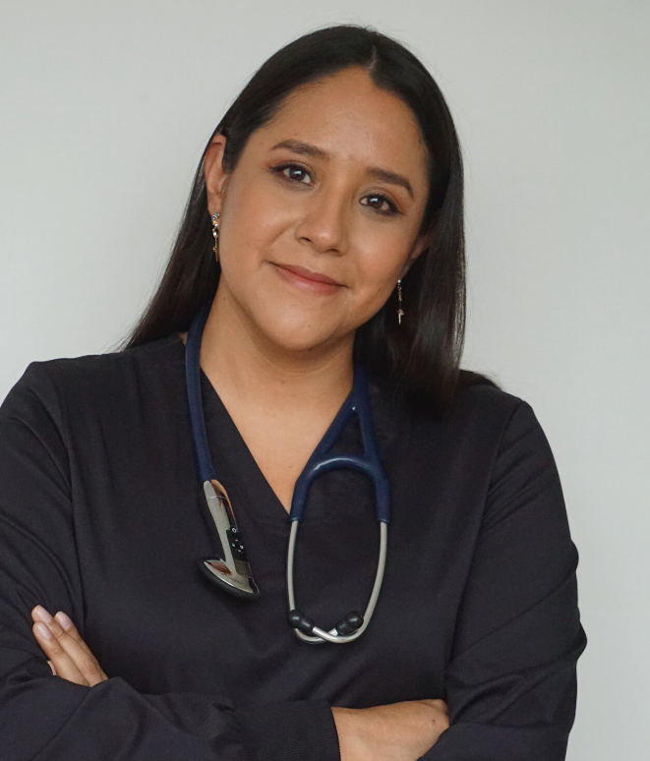
2/o CURSOHOYINTERNACIONAL DE NEUMOLOGÍA H.C.M
DR.KARINA N. PEREZ TELLEZ
Licenciatura Médico Cirujano por la Facultad de Medicina, Universidad Nacional Autónoma de México.
Especialista en Pediatría. Hospital General de Mexico por la Universidad Nacional Autónoma de México.
Alta Especialidad en Fisiologia y Rehabilitacion Pulmonar. Instituto Nacional de Enfermedades Respiratorias “Ismael Cosío Villegas”. Universidad Nacional Autónoma de México.
Maestría en Ciencias Médicas. Universidad Nacional Autónoma de México.
.

Slide 6
PRESENTADO Y ORGANIZADO POR:
HOSPITAL CENTRAL MILITAR
MYR.M.C,
JESSICA CONTRERAS MORALES
MÓDULO FISIOLOGÍA PULMONAR

Slide 7
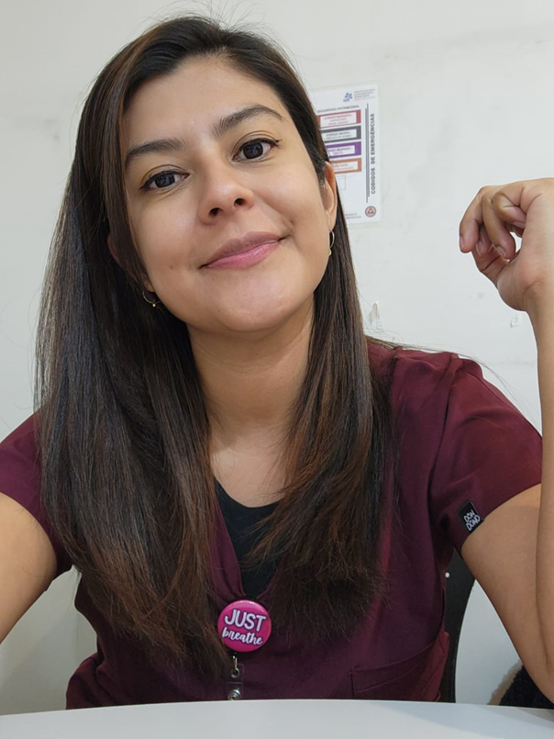
2/o CURSO INTERNACIONAL DE NEUMOLOGÍA H.C.M
DRA. MABELL GONZÁLEZ CASTELLANOS
Médico Cirujano (UNAM)
Pediatra por la UAEM, Hospital para el Niño del Instituto Materno Infantil del Estado de México.
Neumóloga Pediatra por la UNAM, Hospital Infantil de México.
Alta Especialidad en Fisiología y Terapia Respiratoria (UNAM-INER).
Adscrita al Laboratorio de Fisiología Pulmonar INER.
Profesora adjunta de Terapia Respiratoria de la carrera técnica de inhaloterapia INER.
Profesora invitada de Fisiología del curso de posgrado de Neumología INER

Slide 8
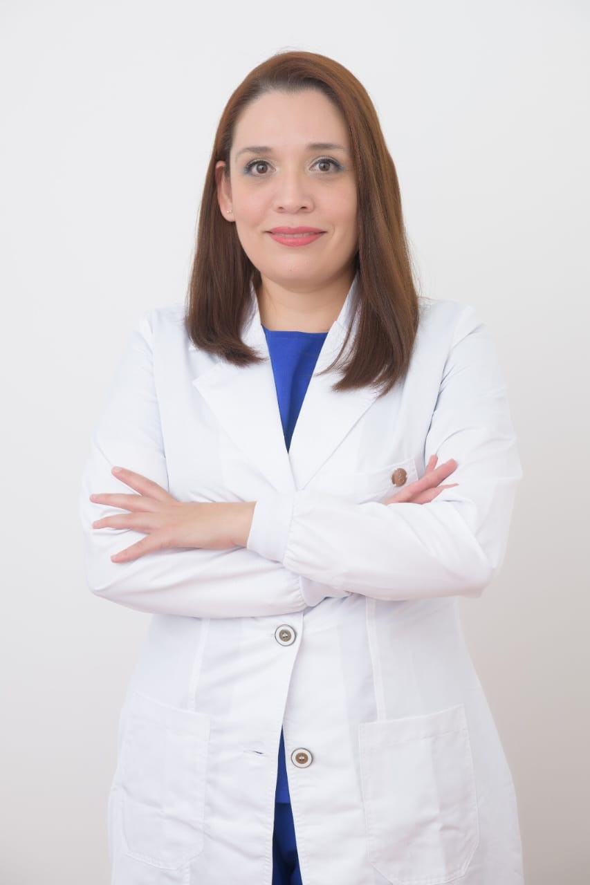
2/o CURSO INTERNACIONAL DE NEUMOLOGÍA H.C.M
DRA. NANCY FABIOLA FERNANDEZ FIGUEROA
Medico especialista en Neumología con Alta Especialidad en Fisiología Respiratoria
Egresada de la Universidad de Guadalajara
Especialidad egresada de la Universidad Nacional Autónoma de México
Adscrita al Servicio de Fisiología cardiopulmonar del Hospital General de Centro Médico Nacional La Raza
Doctora en Ciencias Médicas (UNAM)

Slide 9
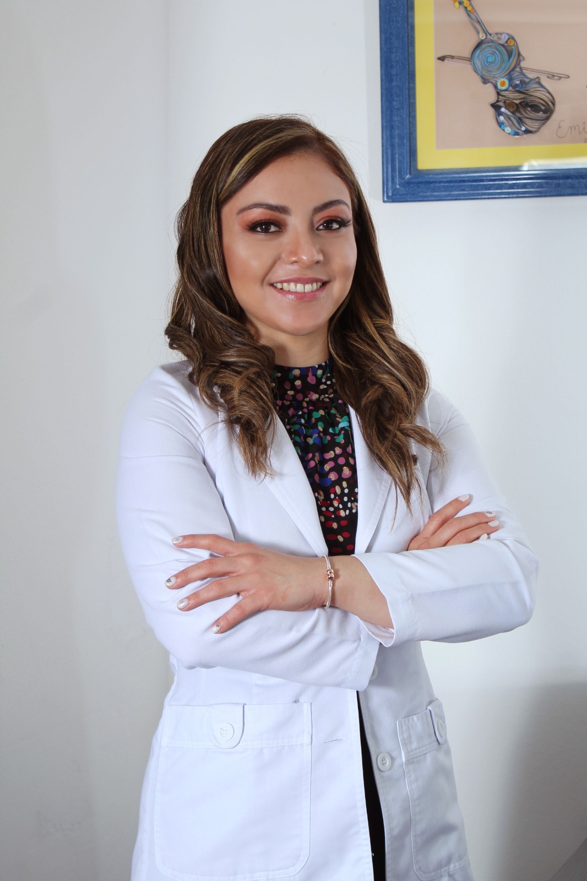
2/o CURSO INTERNACIONAL DE NEUMOLOGÍA H.C.M
DRA. GLORIA BARRAGAN POLA
Especialista en Neumología
Alta especialidad en Fisiología y Terapia Respiratoria
Encargada del Laboratorio de Fisiología Pulmonar del Hospital General de México

Slide 10
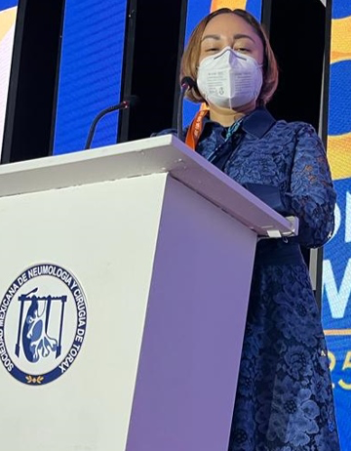
2/o CURSO INTERNACIONAL DE NEUMOLOGÍA H.C.M
DRA. ROSAURA ESPERANZA BENITEZ PEREZ
Especialista en Neumología (UNAM-INER).
Alta Especialidad en Fisiología Respiratoria y Laboratorio de Función Pulmonar (UNAM-INER).
Jefa del Centro de Bienestar Respiratorio (Hospital Ángeles México).
Adscrita al Departamento de Fisiología Respiratoria, INER
Presidenta de la Sociedad Latinoamericana de Fisiología Respiratoria, A.C. (SOLAFIRE)
Jefa de Sección de Fisiología Respiratoria de la Sociedad Mexicana de Neumología y Cirugía de Tórax
Miembro del Sistema Nacional de Investigadores Nivel I

Slide 11
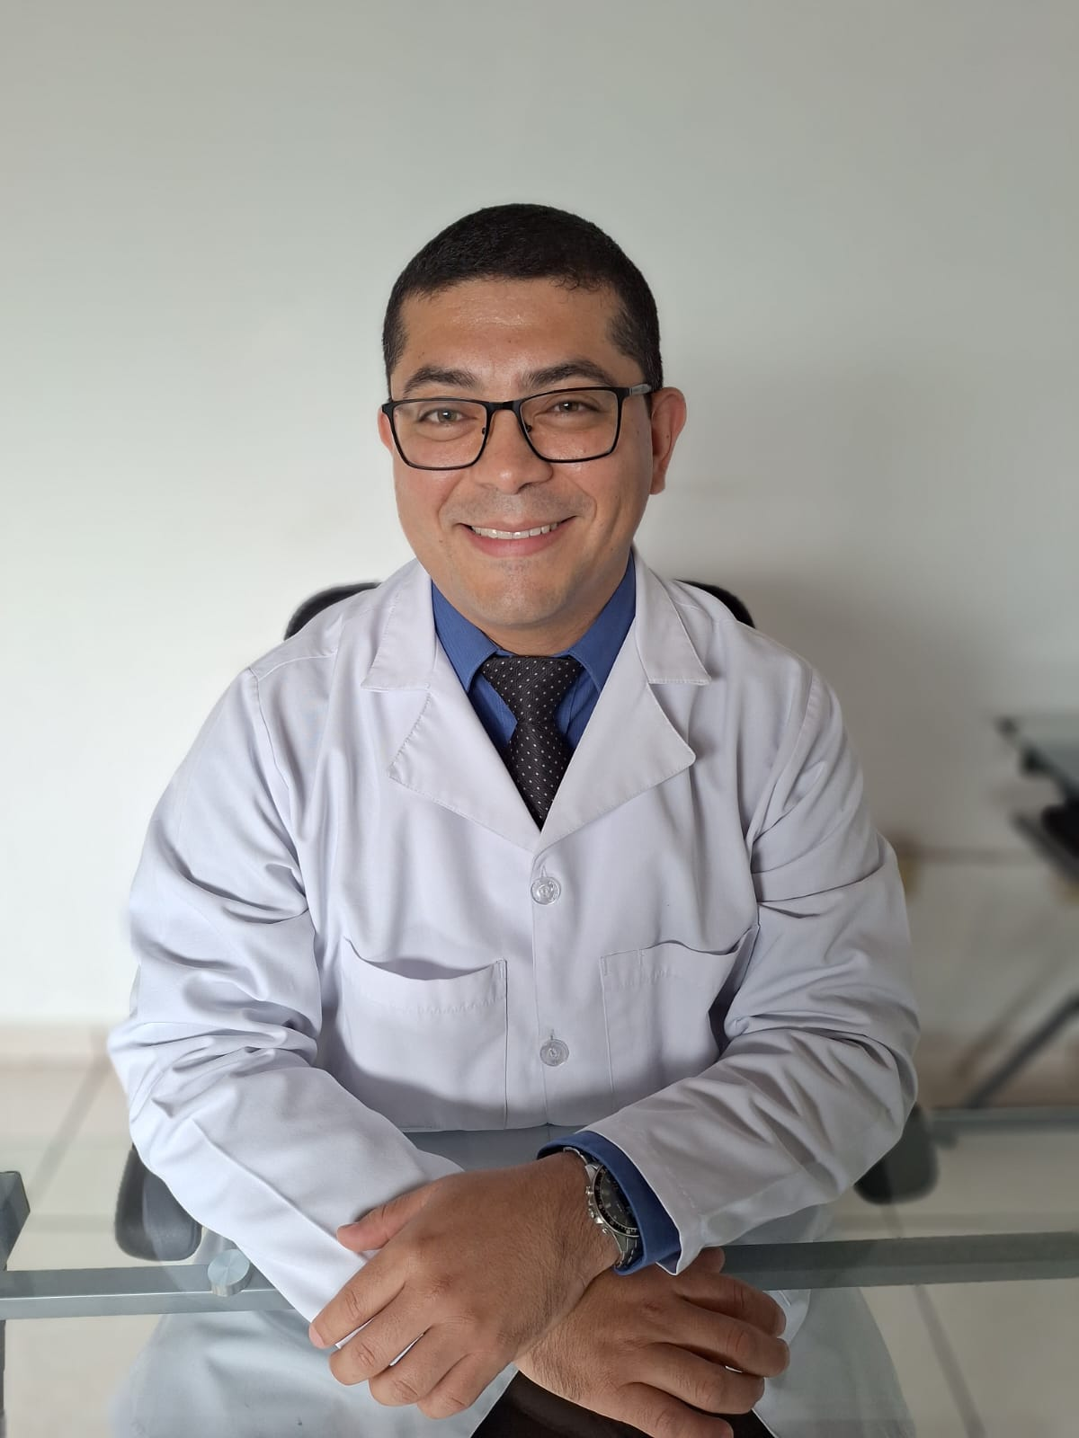
2/o CURSO INTERNACIONAL DE NEUMOLOGÍA H.C.M
DR. MANUEL ARNOLDO MEJIA ESCOBAR
Doctor en medicina, graduado de la Facultad de Medicina de la Universidad Nacional de El Salvador.
Especialista en Medicina Interna, graduado de la Universidad Salvadoreña, Alberto Masferrer en conjunto al Hospital Militar Central.
Subespecialista en Neumología de la escuela de Post-grado de la Universidad Nacional de El Salvador en conjunto al Hospital nacional de Neumología “José Antonio Saldaña”.
Alta especialidad médica en Fisiología y Terapia Respiratoria, de la Universidad Nacional Autónoma de México en conjunto con el Instituto Nacional de Enfermedades Respiratorias INER.
Miembro de la Asociación salvadoreña de Neumología.
Miembro de la Asociación Latinoamericana de Fisiología Respiratoria.
Miembro de la Sociedad Respiratoria Europea.

Slide 12
PRESENTADO Y ORGANIZADO POR:
HOSPITAL CENTRAL MILITAR
TTE. COR. MC. JORGE ALMENDARIZ
MÓDULO DE REHABILITACION PULMONAR

Slide 13
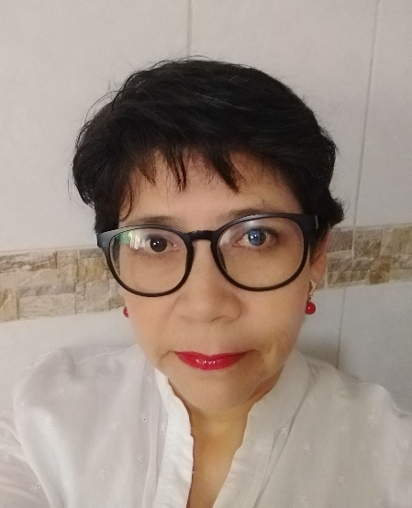
2/DO CURSO INTERNACIONAL DE NEUMOLOGIA H.C.M
DRA. SUSANA GALICIA AMOR
Médica Especialista en Medicina de Rehabilitación, egresada del INR
Posgrado en Rehabilitación Pulmonar en el INER
Jefa del Servicio de TF. y TO. del INER, de 2008 a 2011
Jefe del Departamento de Rehabilitación Pulmonar del INER de 2011 a la fecha.
Titular del Curso de alta Especialidad en Rehabilitación Pulmonar, reconocimiento INER/UNAM de 2011 a la fecha y de 1999 al 2010 profesor asociado del mismo

Slide 14
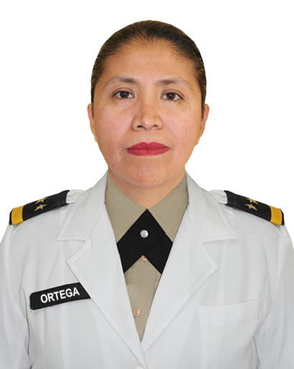
2/DO CURSO INTERNACIONAL DE NEUMOLOGIA H.C.M
DRA. SORAYA ELISA ORTEGA TORRES
Curso de Especialización y Residencia en Medicina Integral y De Urgencias
Médico en Medicina de Rehabilitación por la Escuela Militar de Graduados de Sanidad
Posgrado de Alta Especialidad en Rehabilitación Pulmonar Pediátrica INER
Certificada por el Consejo Mexicano de Medicina de Rehabilitación
Posgrado de Alta Especialidad en Medicina Genómica. INMEGEN
Actualmente Como Médico Adscrito al Servicio de Rehabilitación Pulmonar Hospital Central Militar.

Slide 15
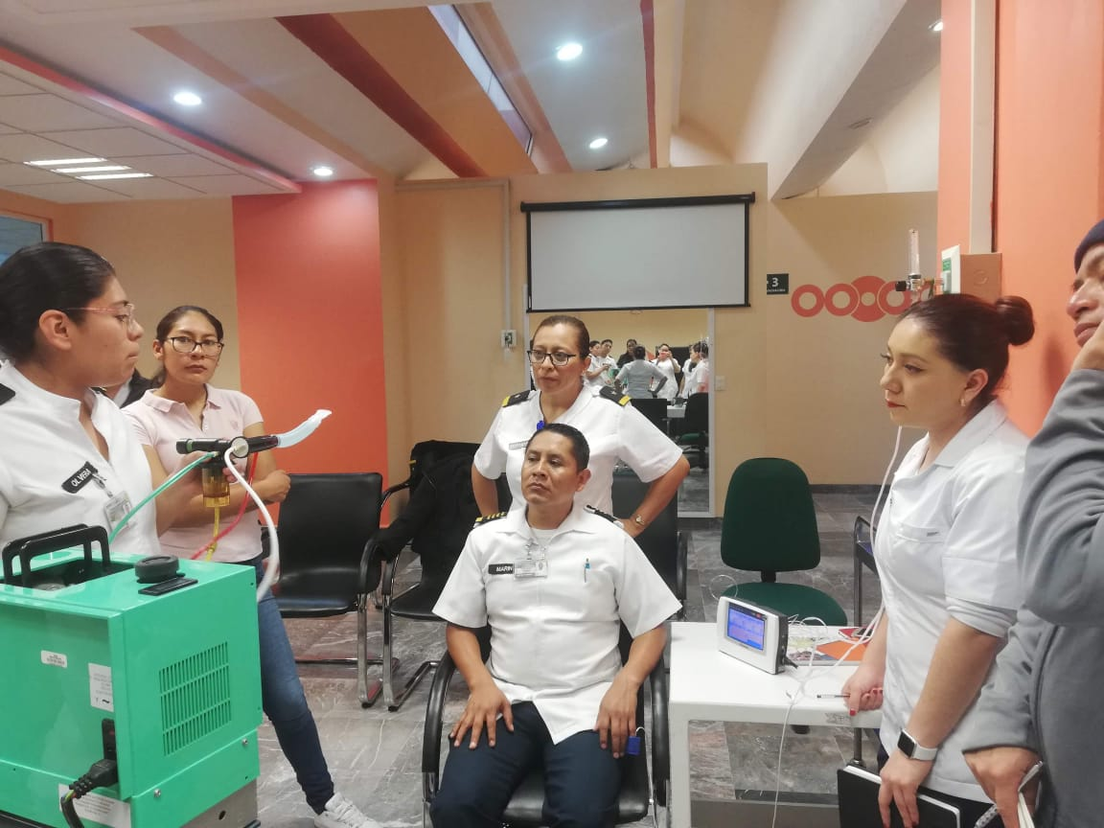
2/DO CURSO INTERNACIONAL DE NEUMOLOGIA H.C.M
DRA. GIOVANNA BARRAGÁN MÉNDEZ
.
Médica en Medicina de Rehabilitación por la Escuela Militar de Graduados de Sanidad.
Posgrado de Alta Especialidad en Rehabilitación Pulmonar INER.
Certificada por el Consejo Mexicano de Medicina de Rehabilitación.
Fundadora del área de Rehabilitación Pulmonar en el H.C.M.
Actualmente como Médica Adscrita al Centro de Rehabilitación Infantil (CRI) Puebla.

Slide 16
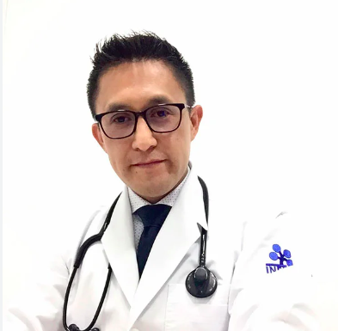
2/DO CURSO INTERNACIONAL DE NEUMOLOGIA H.C.M
DR. JUAN CARLOS GARCÍA HERNÁNDEZ
.
Médico Cirujano General.
Especialista en Medicina de Rehabilitación.
Posgrado en Rehabilitación Pulmonar en el INER.
Certificado por el Consejo Mexicano de Medicina de Rehabilitación.
Médico adscrito al Departamento de Rehabilitación Pulmonar del INER.

Slide 17
PRESENTADO Y ORGANIZADO POR:
HOSPITAL CENTRAL MILITAR
TTE. COR. MC. LILIANA BONOLA
MÓDULO DE CIRCULACION PULMONAR

Slide 18
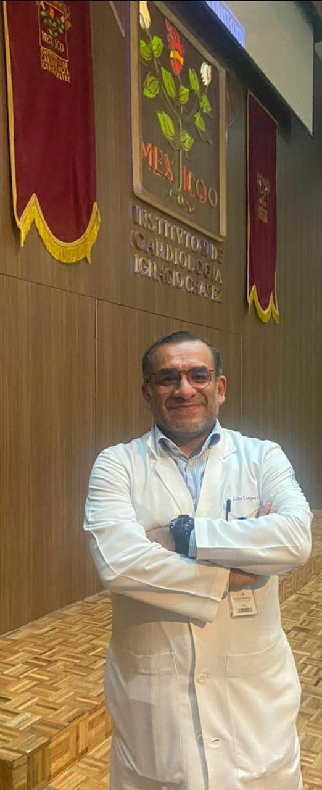
2/o CURSO INTERNACIONAL DE NEUMOLOGÍA H.C.M
DR. JULIO CESAR LOPEZ REYES
Especialidad de medicina interna: “Centro Medico Nacional Siglo XXI “Bernardo Sepulveda G.”
Subespecialidad de “medicina del enfermo en estado critico: Centro Medico Nacional Siglo XXI “Bernardo Sepulveda G.”
Alta especialidad “cardio - neumología” Instituto Nacional De Cardiología “Ignacio Chávez”
Diplomado en “Alta Gerencia Y Administración De Hospitales”
Diplomado en “Procuración Y Donación De Órganos Con Fines De Trasplante”

Slide 19
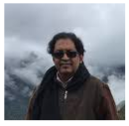
2/DO CURSO INTERNACIONAL DE NEUMOLOGIA H.C.M
DR. GUILLERMO CUETO ROBLEDO
Médico internista, intensivista y cardio neumólogo del INC “Ignacio Chávez”.
Médico neumólogo egresado del Hospital general de México.
Profesor postgrado UNAM: Neumología, Terapia intensiva y Medicina interna.
Profesor responsable del Curso de Fisiología Cardiopulmonar en el Hospital General de México.
Expresidente del Consejo Mexicano de Neumología.

Slide 20
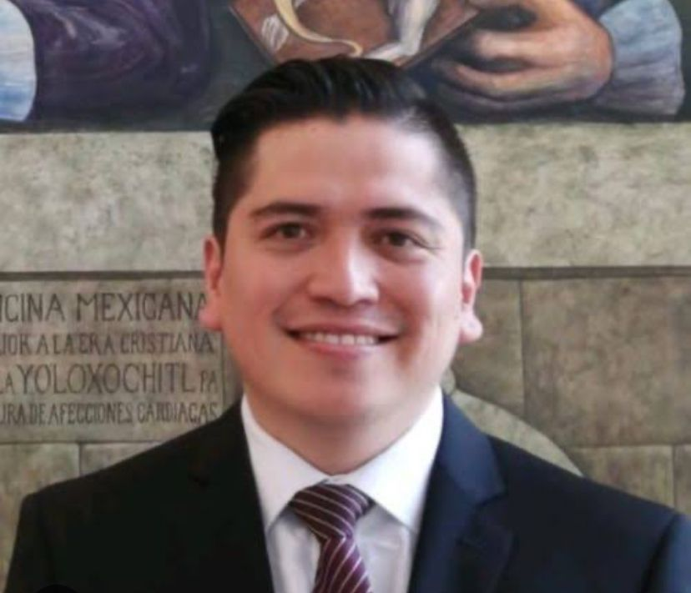
2/DO CURSO INTERNACIONAL DE NEUMOLOGIA H.C.M
DR. JOSÉ ANTONIO GARCÍA CUÉLLAR
Médico con Especialidad en Neumología egresado del Instituto Nacional de Enfermedades Respiratorias Ismael Cosío Villegas.
Miembro de La Sociedad Mexicana de Neumología y Cirugía de Tórax.
Certificado por el Consejo Nacional de Neumologia y Cirugía de Tórax.
Alta Especialidad en Fisiología Cardiopulmonar en el Instituto Nacional de Cardiología Ignacio Chávez
Certificación 21 Internatinal Pulmonary Hypertension Forum , Frankfurt , Alemania
Actualmente coordinador de la Clínica de Hipertensón Pulmonar del Instituto Nacional de Enfermedades Respiratorias Ismaél Cosio Villegas

Slide 21
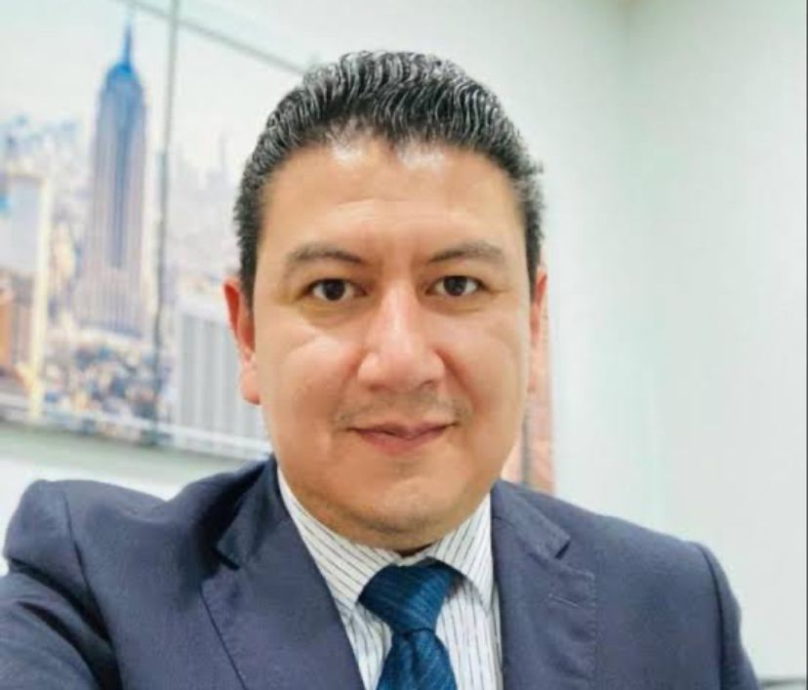
2/o CURSO INTERNACIONAL DE NEUMOLOGÍA H.C.M
DR. OSCAR GABRIEL JIMÉNEZ CABRERA.
Especialista en Neumología INER-UNAM.
Alta especialidad en Fisiología Cardiopulmonar INCICh- UNAM.
Adscrito al servicio de Neumología y Cirugía de Tórax en Centro Médico ISSEMYM Toluca.

Slide 22
PRESENTADO Y ORGANIZADO POR:
HOSPITAL CENTRAL MILITAR
TTE. COR. MC. JORGE ALMENDARIZ
MÓDULO DE SUEÑO

Slide 23
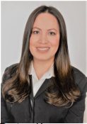
2/DO CURSO INTERNACIONAL DE NEUMOLOGIA H.C.M
DRA. YADIRA GUADALUPE RODRÍGUEZ REYES
Subespecialidad de Neumología Adultos en el Instituto Nacional de Enfermedades Respiratorias Ismael Cosío Villegas.
Curso de Alta Especialidad en Trastornos Respiratorios durante el Sueño en el Instituto Nacional de Enfermedades Respiratorias Ismael Cosío Villegas, avalado por la UNAM.
Certificación por el Consejo Mexicano de Neumología AC en Medicina del Sueño.
Médico adscrito a la Unidad de Medicina del Sueño del Instituto Nacional de Enfermedades Respiratorias Ismael Cosío Villegas, del 1 de junio del 2017 al momento actual.

Slide 24
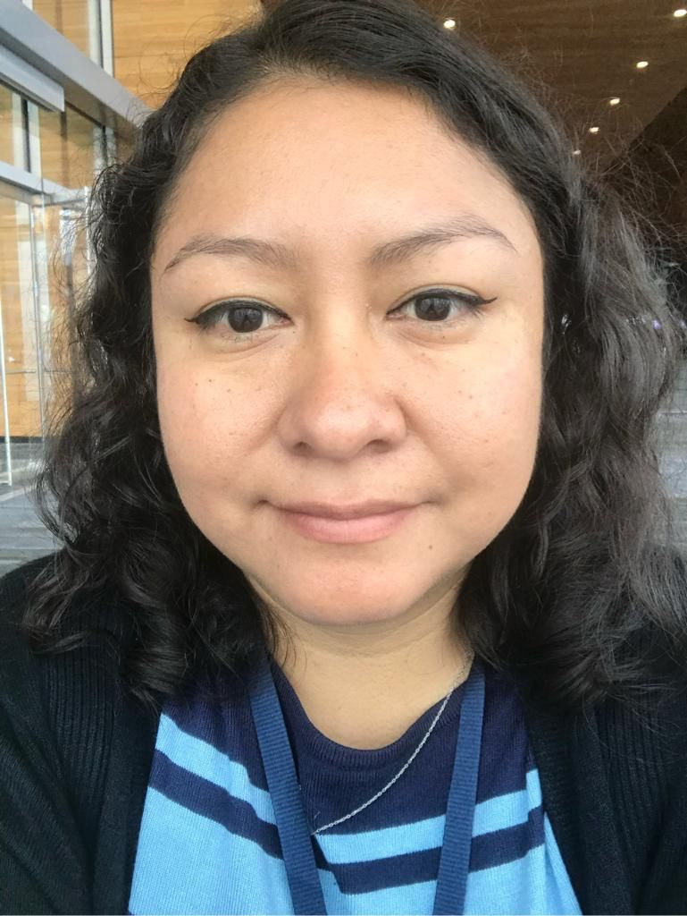
2/DO CURSO INTERNACIONAL DE NEUMOLOGIA H.C.M
DRA. MARÍA DE LA LUZ CHAN CHAN
Especialidad en Neumología Universidad Nacional Autónoma de México.
Alta Especialidad en Trastornos Respiratorios del Dormir Instituto Nacional de Enfermedades Respiratorias 2016.
Miembro de la Academia Mexicana de Medicina del Dormir, A. C.
Miembro del Consejo Nacional de Neumología.
Miembro de la Sociedad Mexicana de Neumología y Cirugía de Tórax

Slide 25
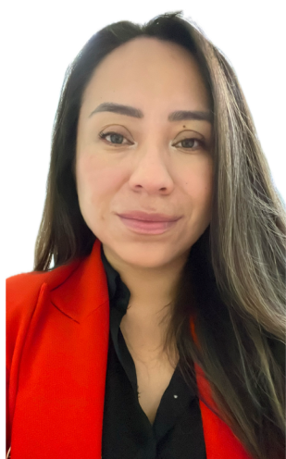
2/DO CURSO INTERNACIONAL DE NEUMOLOGIA H.C.M
DRA. ISABEL RAMÍREZ RAMÍREZ
Medica Cirujana, egresada de la Universidad Nacional Autónoma de México (UNAM).
Especialidad Neumología, egresada del Instituto Nacional de Enfermedades Respiratorias, UNAM.
Alta Especialidad en Trastornos Respiratorios del Dormir, egresada del Instituto Nacional de Enfermedades Respiratorias, UNAM.
Jefatura de la Unidad de Trastornos del Movimiento y Sueño, Hospital General Ajusco Medio “Dra. Obdulia Rodríguez Rodríguez”, IMSS-Bienestar.

Slide 26
2/DO CURSO INTERNACIONAL DE NEUMOLOGIA H.C.M
DR. JOSÉ LUIS CARRILLO ALDUENDA
Médico Cirujano y Partero, Especialista en Medicina Interna y Neumología, Alta Especialidad en Trastornos Respiratorios del Dormir.
Presidente del Consejo Nacional de Neumología AC.
Médico Adscrito B, Unidad de Medicina de Sueño, INER.
Miembro activo de la Sociedad Mexicana de Neumología y Cirugía de Tórax, exdirector del Departamento de Sueño.
Expresidente de la Academia Mexicana de Medicina del Dormir AC periodo 2015 – 2017.
Exdirector del departamento de Medicina de Sueño de la Asociación Latinoamericana de Tórax periodo 2020-2022.

Slide 27
PRESENTADO Y ORGANIZADO POR:
HOSPITAL CENTRAL MILITAR
MYR. MC. EDGAR MORALES
MODULO DE CIRUGIA DE TORAX

Slide 28
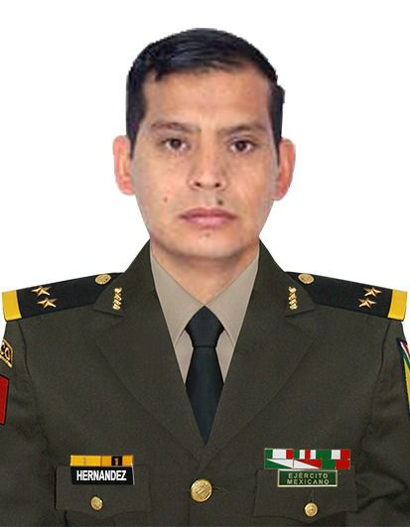
2/DO CURSO INTERNACIONAL DE NEUMOLOGIA H.C.M
DR. ISRAEL HERNÁNDEZ RAMÍREZ
Médico Cirujano por la Universidad del Ejército y Fuerza Aérea (Escuela Médico Militar).
Cirujano General por la Escuela Militar de Graduados de Sanidad (Hospital Central Militar).
Cirujano Cardiotorácico por la Universidad Nacional Autónoma de México (Instituto Nacional de Enfermedades Respiratorias).
Estancia formativa en Cirugía Torácica en el Hospital General de Toronto, Canadá y en el Centro Médico Baylor St. Luke, Houston, Estados Unidos.
Certificado como especialista en Cirugía Torácica no cardíaca por el Consejo Nacional de Cirugía del Tórax, A.C.
Certificado como cirujano de consola para uso de sistema robótico Da Vinci.

Slide 29
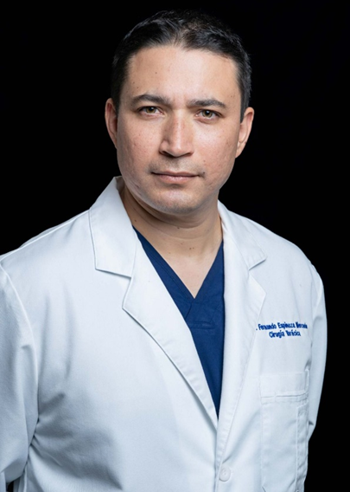
2/DO CURSO INTERNACIONAL DE NEUMOLOGIA H.C.M
DR. FERNANDO ESPINOZA MERCADO
Médico Cirujano por la Universidad del Ejército y Fuerza Aérea (Escuela Médico Militar).
Cirujano General por la Escuela Militar de Graduados de Sanidad (Hospital Central Militar).
Entrenamiento en Cirugía Torácica en el Centro Médico Cedars-Sinai, afiliado a la Universidad de California en Los Ángeles UCLA (Cirugía Torácica).
Entrenamiento en Cirugía Torácica Uniportal y Robótica en Shanghai Pulmonary Hospital, Tongji University/Shanghai China.
Certificado por el consejo de Cirugía general y Cirugía Torácica.
Jefe de Sección de Cirugía Torácica del Hospital Central Militar.
.

Slide 30
PRESENTADO Y ORGANIZADO POR:
HOSPITAL CENTRAL MILITAR
MYR. MC. LILIANA LAGUNA SANCHEZ
MÓDULO DE ENFERMEDADES INTERSTICIALES

Slide 31
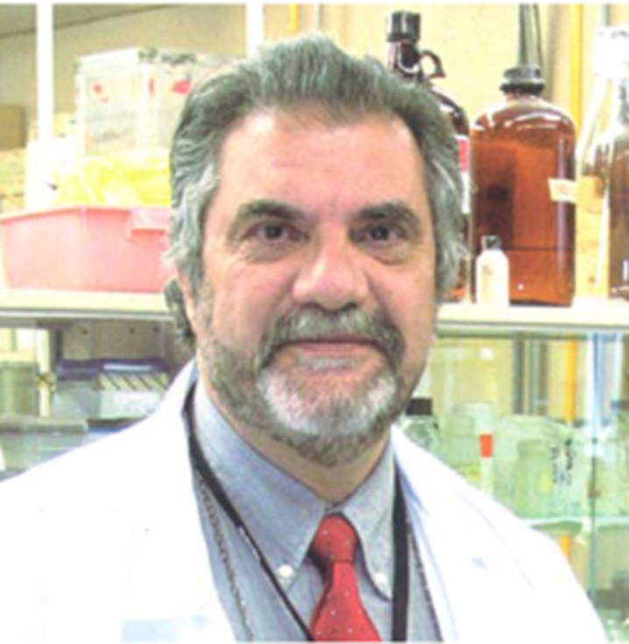
2/DO CURSO INTERNACIONAL DE NEUMOLOGIA H.C.M
DR. MOISÉS SELMAN LAMA
Medico Cirujano de la Universidad de Concepción (Chile)
Especialista en Neumología en el Centro Medico Nacional del Instituto Mexicano del Seguro Social.
Maestría en Ciencias Bioquímicas por la Universidad Nacional Autónoma de México.
Autor del Registro Latinoamericano de Fibrosis Pulmonar.
Investigador Emérito del Instituto Nacional de Enfermedades Respiratorias “Ismael Cosio Villegas.”
Profesor titular del curso de Posgrado de Alta Especialidad en Enfermedades Pulmonares Intersticiales Difusas, INER-UNAM.
.

Slide 32
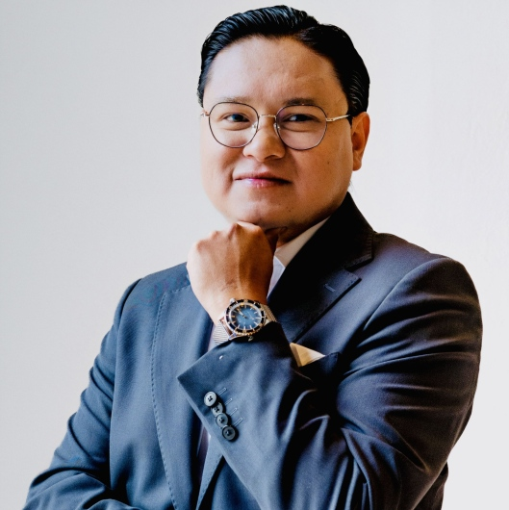
2/DO CURSO INTERNACIONAL DE NEUMOLOGIA H.C.M
DR. JOSÉ OMAR BARRETO RODRÍGUEZ
Medico Cirujano y Partero por la Benemérita Universidad Autónoma de Puebla.
Especialista en Neumología Medica por el Instituto Nacional de Enfermedades Respiratorias.
Alta Especialidad en Enfermedades Intersticiales del pulmón por el Instituto Nacional de Enfermedades Respiratorias.
Maestría en Administración en Sistemas de Salud.
Coordinador de atención medica hospitalaria en el Instituto Nacional de Enfermedades Respiratorias.
Miembro fundador honorario de la Asociación Mexicana de Fibrosis Pulmonar.

Slide 33
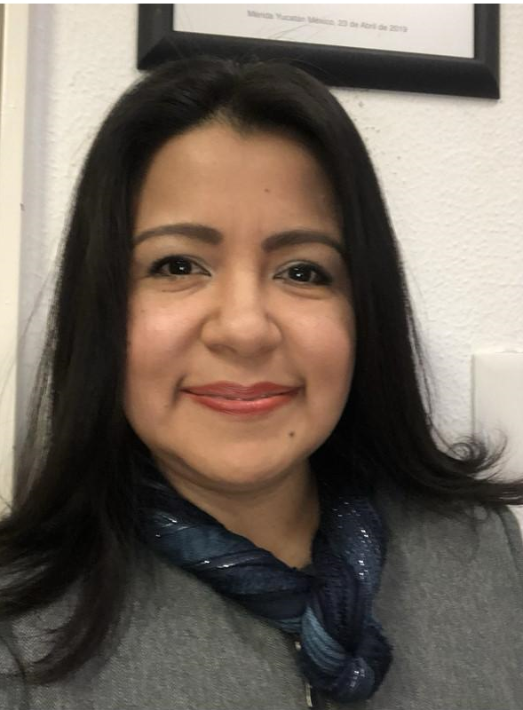
2/DO CURSO INTERNACIONAL DE NEUMOLOGIA H.C.M
DRA. IVETTE BUENDIA ROLDAN.
Medico Cirujano en la Universidad La Salle (ULSA)
Especialista en Medicina Interna por la Universidad Nacional Autónoma de México.
Especialista en Neumología por la Universidad Nacional Autónoma de México.
Experta en Fibrosis Pulmonar, Neumonía, Enfermedades Pulmonares Intersticiales. Enfisema Pulmonar, Asma, Cáncer Pulmonar, Secuelas Post Covid.
Autora de guías ATS/ERS/JRS/ALAT para Fibrosis Pulmonar Idiopática y FPP.

Slide 34
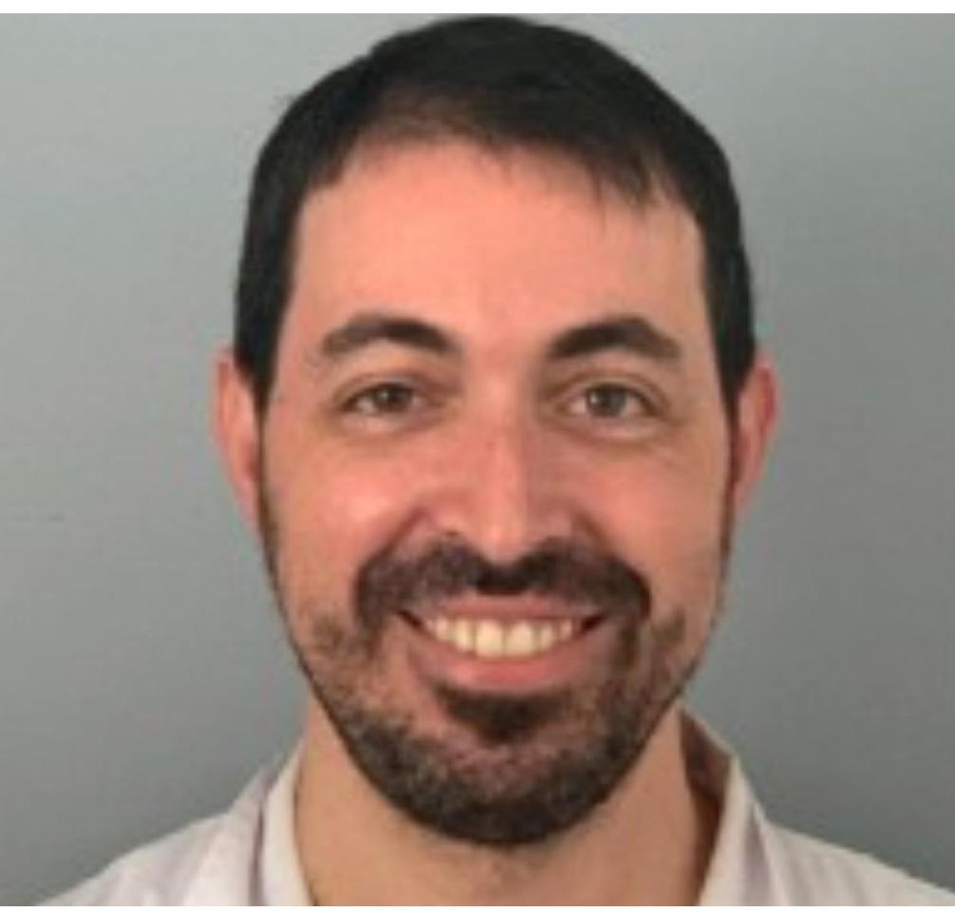
2/DO CURSO INTERNACIONAL DE NEUMOLOGIA H.C.M
DR. MARTIN EDUARDO FERNÁNDEZ
Medico especialista en Neumología
Consultorio Multidisciplinario Especializado en Enfermedades Pulmonares Intersticiales, Hospital de Rehabilitación Respiratoria María Ferrer, Buenos Aires – Argentina.
Subdirector de carrera de posgrado de especialistas en Neumología, Universidad de Buenos Aires.
Director del departamento de enfermedades intersticiales de la Asociación Argentina de Medicina Respiratoria (AAMR).
Miembro activo del departamento de enfermedades pulmonares intersticiales de la asociación Latinoamericana del Tórax - ALAT.

Slide 35
PRESENTADO Y ORGANIZADO POR:
HOSPITAL CENTRAL MILITAR
MYR. MC. RAFAEL BAUTISTA
MÓDULO DE INTERVENCIONISMO

Slide 36
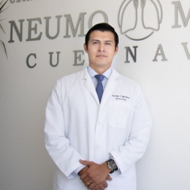
2/DO CURSO INTERNACIONAL DE NEUMOLOGIA H.C.M
DR. FERMIN ALEJANDRO ROJAS CISNEROS
Especialista en Neumología Adultos , UNAM-CMN La Raza
-Alta Especialidad en Broncoscopia y Neumología Intervencionista U.D.E.F.A.
-Médico adscrito: IMSS

Slide 37
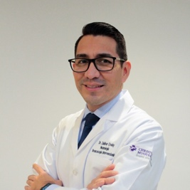
2/DO CURSO INTERNACIONAL DE NEUMOLOGIA H.C.M
DR. GUILLERMO ZALDIVAR CROSBY
Especialista en Neumología Adultos , Universidad de Monterrey
-Alta Especialidad en Broncoscopia y Neumología Intervencionista, U.D.E.F.A.-H.C.M.
-Médico adscrito: Christus Muguerza Hospital Alta Especialidad e IMSS
-Profesor Adjunto , Universidad de Monterrey
-Investigador en Christus Excellence and Innovation Center
.

Slide 38
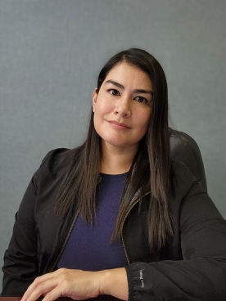
2/o CURSO INTERNACIONAL DE NEUMOLOGÍA H.C.M
DR. PAOLA GABRIELA BALLESTEROS PENEDO
Especialista en Neumología Adultos, U.D.E.F.A.- H.C.M.
-Alta Especialidad en Broncoscopia y Neumología Intervencionista U.D.E.F.A.- H.C.M.
-Médico adscrito: Servicio Urgencias INER

Slide 39
PRESENTADO Y ORGANIZADO POR:
HOSPITAL CENTRAL MILITAR
MYR. MC. ERICK RIVERA
MÓDULO DE CANCER PULMONAR

Slide 40
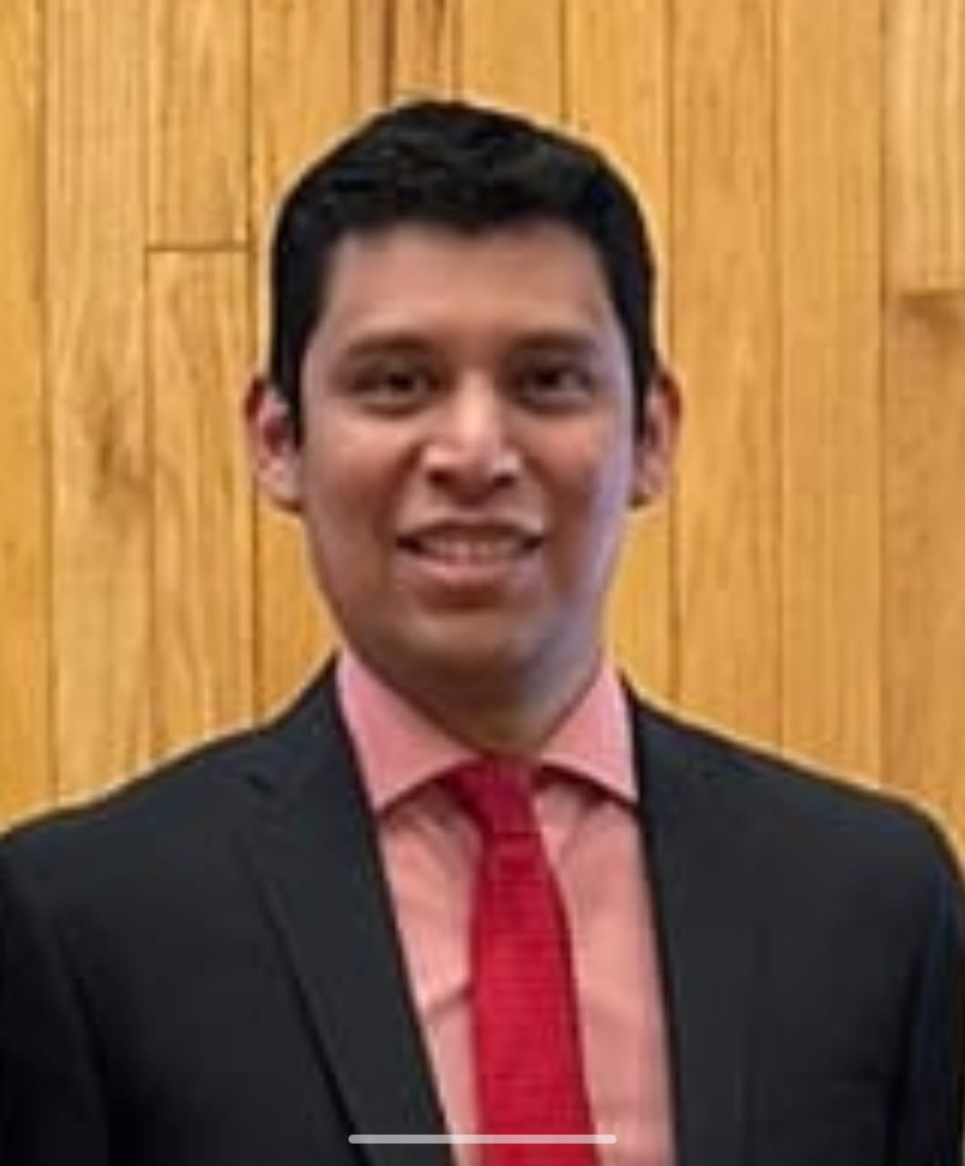
2/DO CURSO INTERNACIONAL DE NEUMOLOGIA H.C.M
DR. JORGE LUIS LAGUNAS CRUZ
Especialista en Neumología clínica.- Instituto Nacional de Enfermedades Respiratorias (INER)
Alta especialidad en Oncología torácica - Instituto Nacional de Enfermedades Respiratorias (INER)
Adscrito de la Consulta externa en Neumología en el Instituto Nacional de Enfermedades Respiratorias (INER)
Certificado por el Consejo Nacional de Neumología.

Slide 41
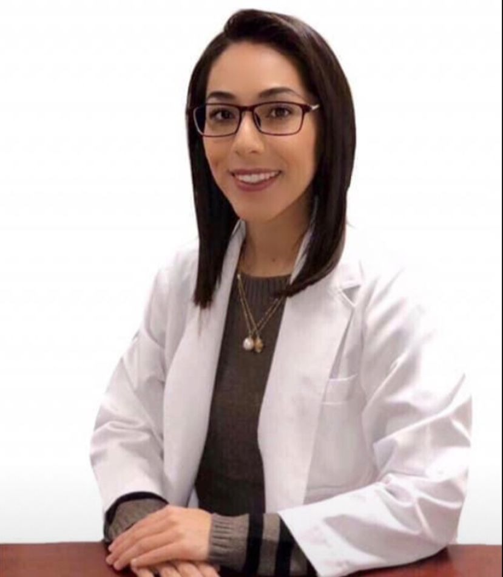
2/DO CURSO INTERNACIONAL DE NEUMOLOGIA H.C.M
DRA. CARLA PAOLA SANCHEZ RIOS
Especialidad en Neumología realizada en el Instituto Nacional de Enfermedades Respiratorias (INER), por la Universidad Nacional Autónoma de México
Alta Especialidad en Neumología Oncológica realizada en el Instituto Nacional de Enfermedades Respiratorias (INER), por la Universidad Nacional Autónoma de México
Certificada por el Consejo Nacional de Neumología
﻿Neumólogo Adscrito al Servicio Clínico de Neumología Oncológica del Instituto Nacional de Enfermedades Respiratorias desde 2007 a la fecha
.

Slide 42
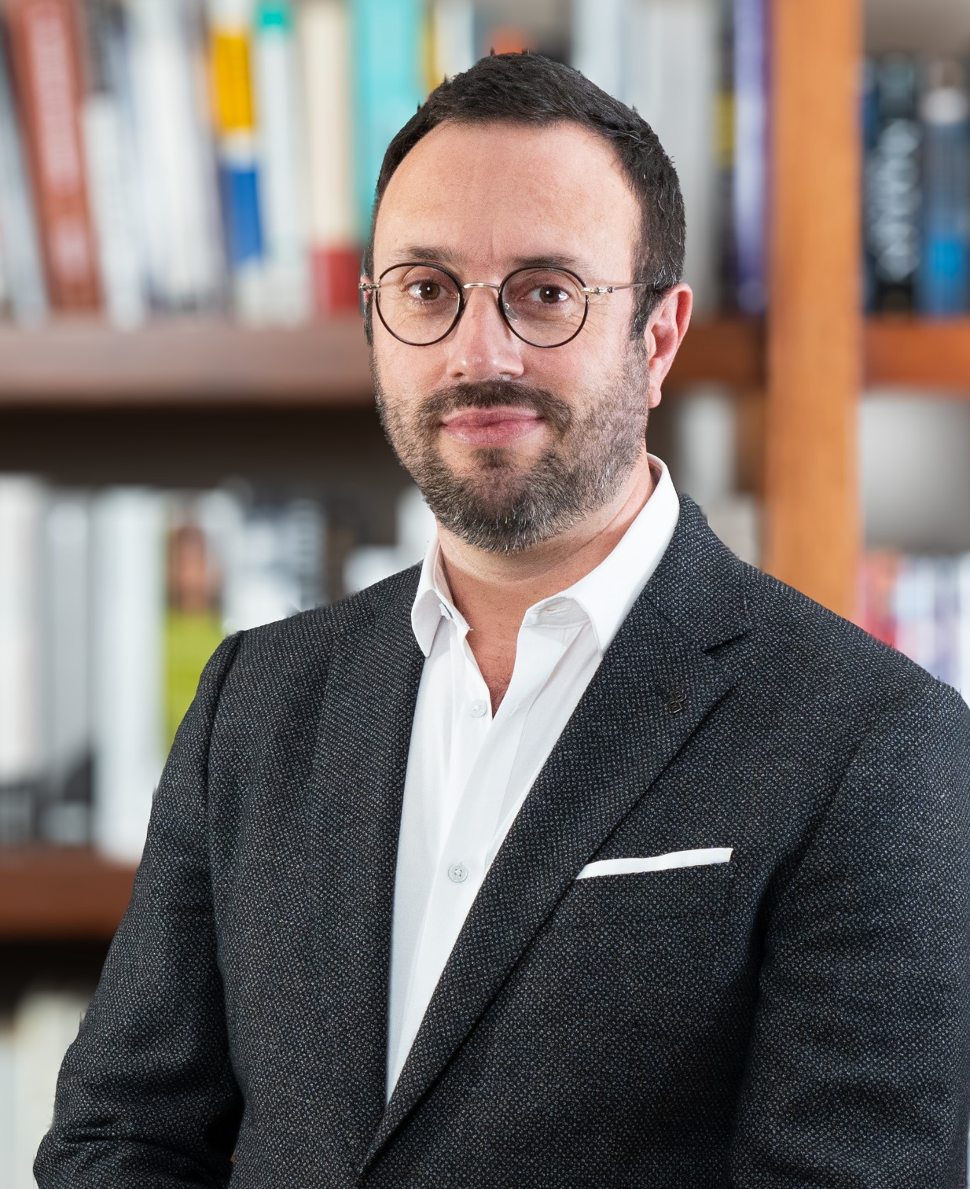
2/DO CURSO INTERNACIONAL DE NEUMOLOGIA H.C.M
DR. JORGE ARTURO ALATORRE ALEXANDER
Especialidad en medicina Interna Instituto Nacional de Ciencias Médicas y Nutrición “Salvador Zubirán” (INCMNSZ).
Especialista Oncología Médica por en el Instituto Nacional de Ciencias Médicas y Nutrición “Salvador Zubiran” (INCMNSZ).
Alta especialidad en Oncología Torácica (UNAM).
Actualmente Jefe de Servicio de Oncología médica en el Instituto Nacional de Enfermedades Respiratorias (INER)

Slide 43
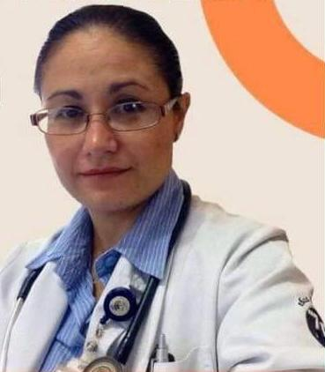
2/DO CURSO INTERNACIONAL DE NEUMOLOGIA H.C.M
DRA. PATRICIA CASTILLO GONZALEZ
Especialidad en Neumología realizada en el Instituto de Nacional de Enfermedades Respiratorias (INER), por la Universidad Nacional Autónoma de México
Alta Especialidad en Neumología Oncológica realizada en el Instituto Nacional de Enfermedades Respiratorias (INER), por la Universidad Nacional Autónoma de México
Certificada por el Consejo Nacional de Neumología
﻿Neumólogo Adscrito al Servicio Clínico de Neumología Oncológica del Instituto Nacional de Enfermedades Respiratorias
.

Slide 44

2/DO CURSO INTERNACIONAL DE NEUMOLOGIA H.C.M
DOCTORES...
EL AUDITORIO ES TODO SUYO

